Slide 1
ANALISA HILANGNYA PELANGGAN E- COMMERCE
FARUQ ABDURRAHMAN FACHRUDIN

Slide 2
MASALAH
Terdapat 16,8% dari 5630 pelanggan E-commerce yang berhenti atau tidak lagi menggunakan layanan
FOKUS PEMBAHASAN
Mencari penyebab hilang nya pelanggan E-commerce Membuat prediksi hilang nya pelanggan E-commerce Membuat rekomendasi penurunan pelanggan yang hilang

Slide 3
DATA PROFIL DAN EDA

Slide 4
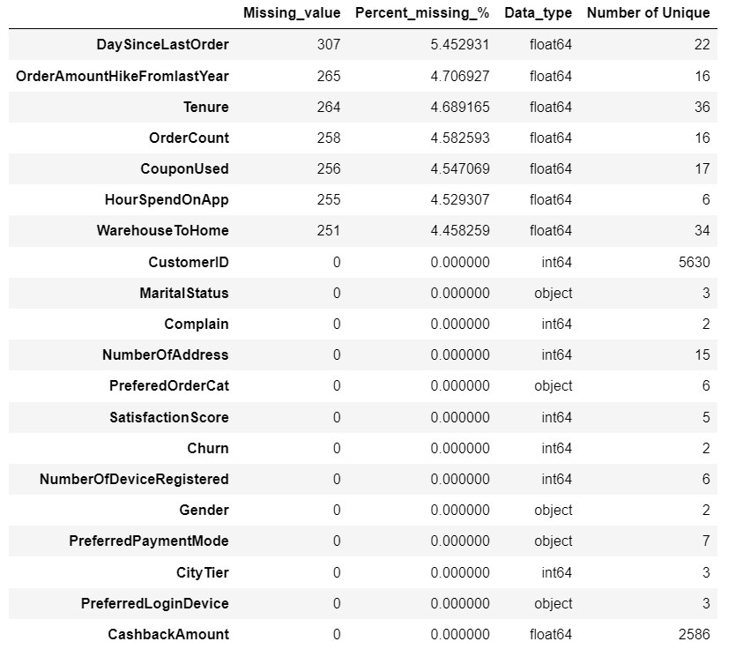
DATA PROFIL
Data Set Terdiri dari 20 Fitur dengan 5630 data
Terdiri dari 15 Fitur Numerikal dan 5 Fitur Kategorikal
Fitur “CustomerID” akan di Drop

Slide 5
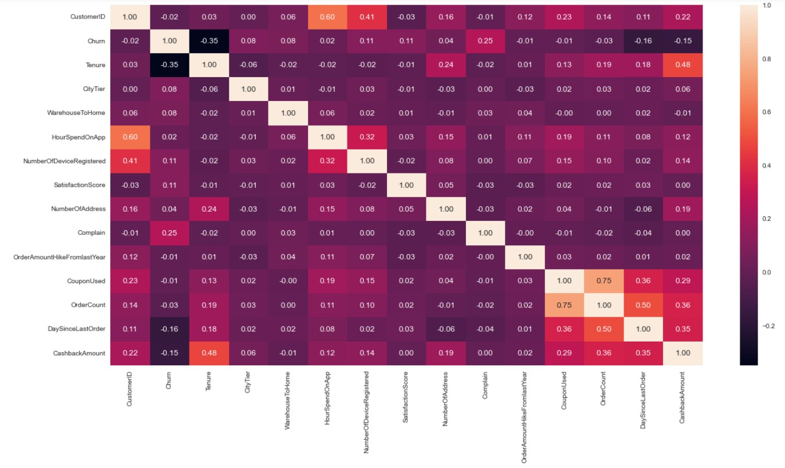




HEADMAP ANALYSIS
Berdasarkan dari Heatmap Analisis di samping dapat kita lihat Target (Churn ) memiliki korelasi paling tinggi ke fitur 'Tenure' (-) dan 'Complain' (+)

Slide 6
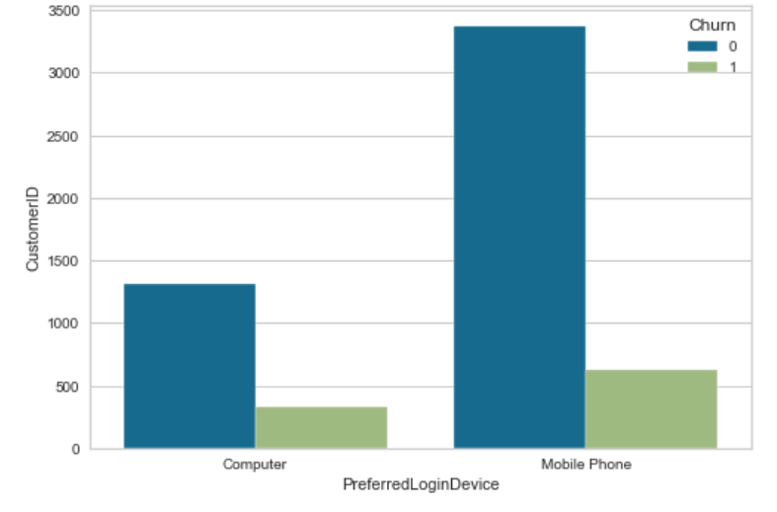
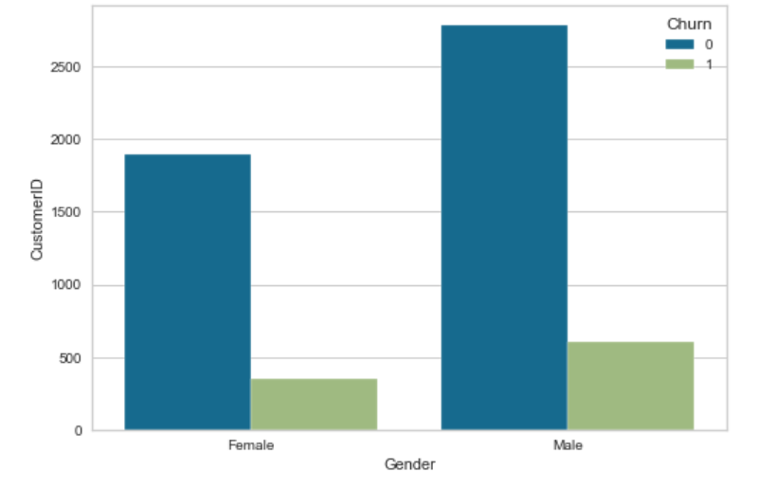
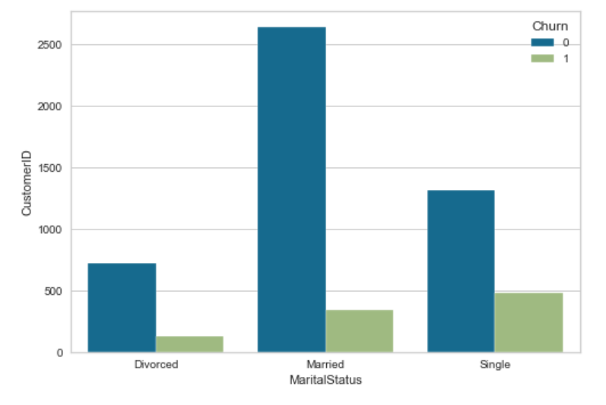
ANALISIS FITUR KATEGORIK TERHADAP TARGET (CHURN)
Pelanggan dengan status “Single” banyak yang memilih untuk churn

Slide 7
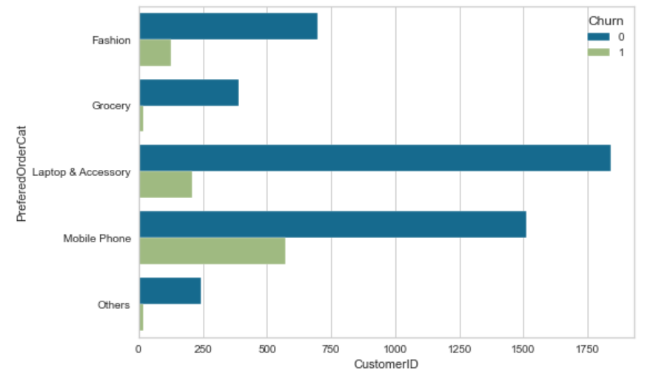
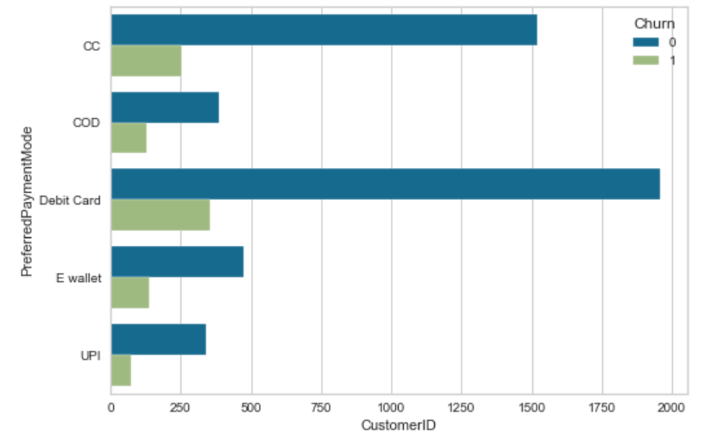
Pelanggan dengan preferensi order “Mobile Phone” banyak yang memilih untuk churn

Slide 8
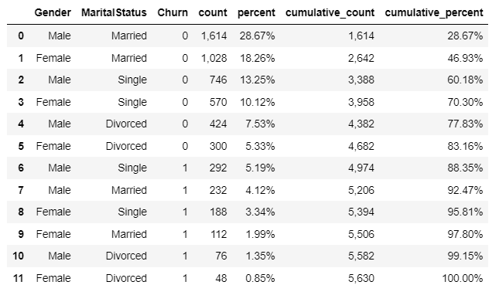
Pelanggan pria dengan status single memiliki kecenderungan cukup tinggi utuk melakukan churn

Slide 9
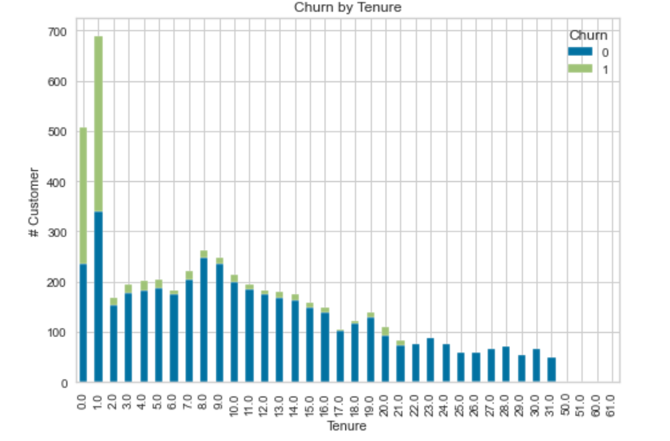
Mayoritas Pelanggan baru dalam hal ini pelanggan yang baru masuk di 2 bulan pertama memiliki kecenderungan sangat tinggi untuk melakukan churn

Slide 10
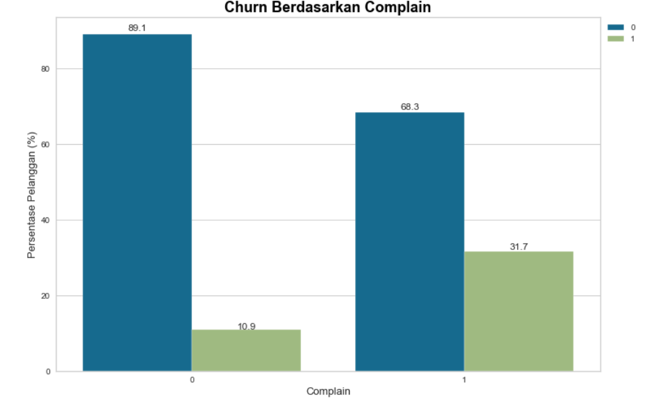
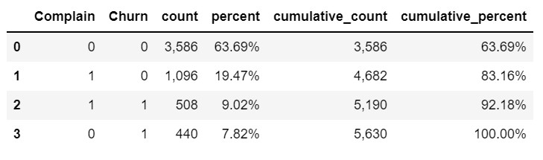
Pelanggan yang melakukan Komplain memiliki kecenderungan cukup tinggi untuk melakukan churn, dapat dinyatakan 1 dari 3 orang yang complain memilih untuk churn

Slide 11
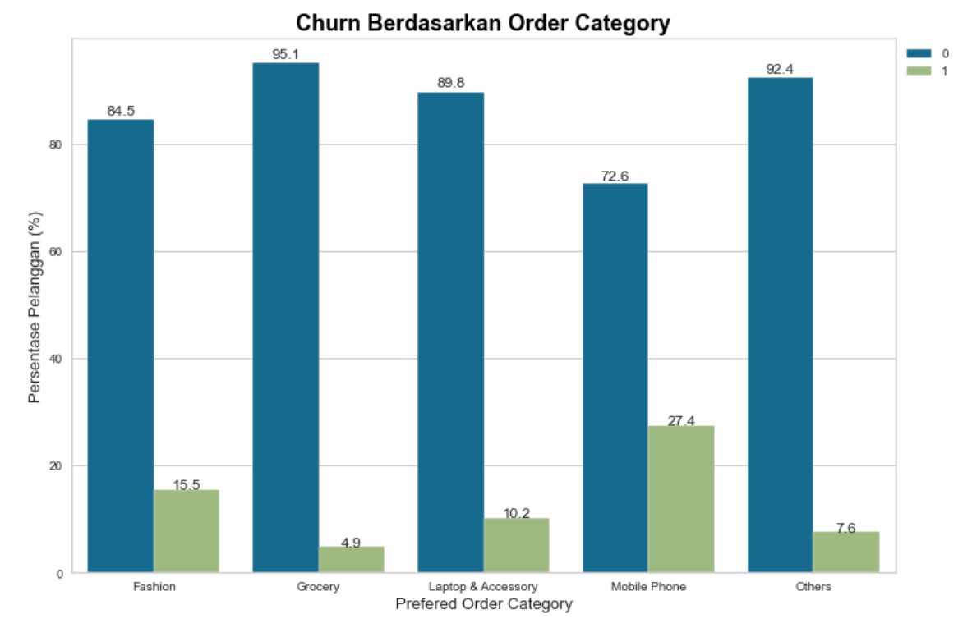
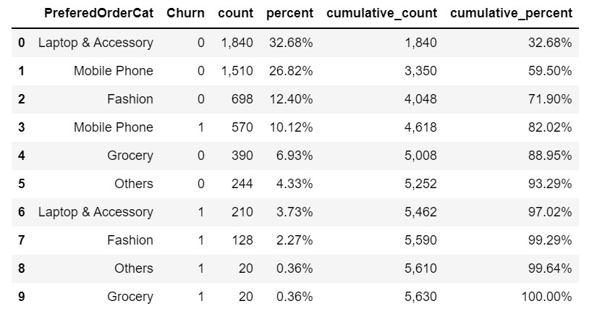
Pelanggan dengan preferensi order Mobile Phone memiliki kecenderungan yang paling tinggi untuk melakukan churn

Slide 12
PREDIKSI CHURN

Slide 13
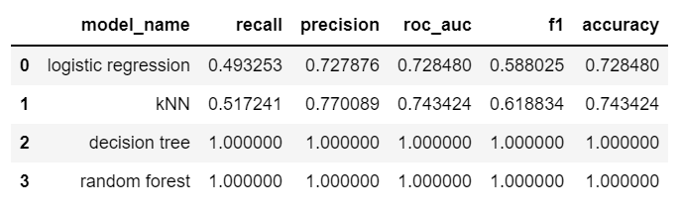
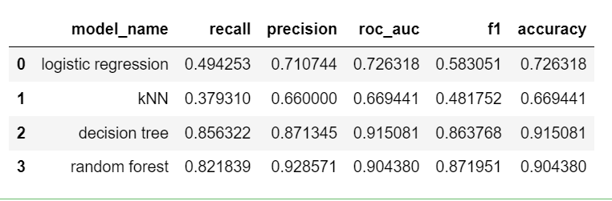
Train
Test

Slide 14
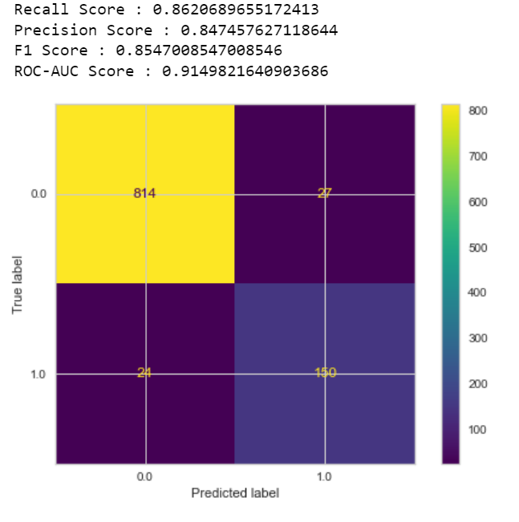
Decision Tree memiliki Akurasi 91% dan Recall 86%

Slide 15
REKOMENDASI

Slide 16
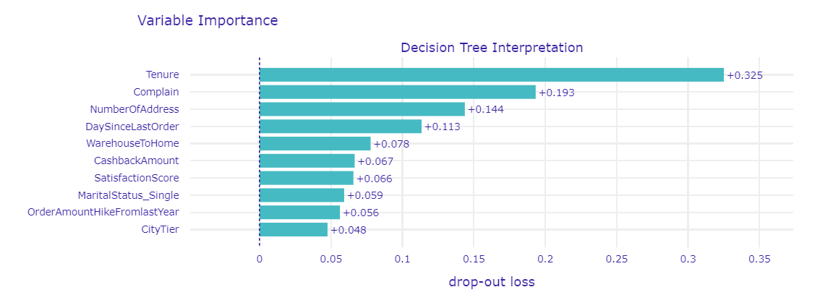
Tenure dan Complain merupakan factor yang paling mempengaruhi pelanggan untuk melakukan Churn

Slide 17
REKOMENDASI
Tim marketing dapat membuat promo-promo menarik kepada pelanggan baru terutama di 2 bulan pertama nya, agar pelanggan dapat terus bertahan dan kembali menggunakan e-commerce ini
melakukan peningkatan layanan complain untuk menurunkan peluang pelanggan melakukan churn
mengelompokkan complain dengan kategori spesifik untuk mengetahui penyebab utama dari churn nya pelanggan
Dikarenakan Mobile Phone merupakan produk dengan penggunaan jangka panjang, e-commerce dapat memberikan tambahan bundling layanan asuransi untuk membuat pelanggan menjadi terikat

Slide 18
TERIMA KASIH

